Slide 1
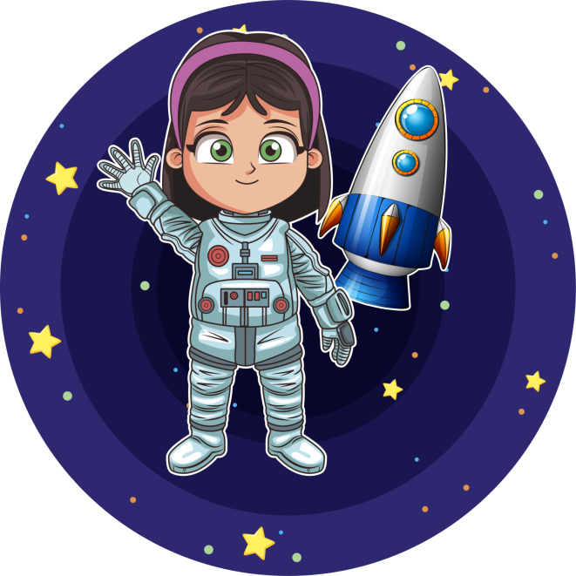
Домашнее задание для родителей
по лексической теме «Космос»
Муниципальное автономное дошкольное образовательное учреждение
детский сад №4 «Родничок»
Альбина Ф.Ш.
Учитель-логопед

Slide 2
Лексическая тема «Космос»
Объясните ребёнку, почему 12 апреля во всём мире отмечают День космонавтики. Рассмотрите картинки и иллюстрации в книгах, газетах, журналах с изображением космоса, космонавтов и космической техники. Расскажите ребёнку о первом космонавте – Юрии Гагарине. Объясните ребёнку, что такое ракета, спутник, космодром, скафандр, телескоп.
Проверьте, как ребёнок запомнил то, о чём Вы с ним беседовали. Попросите его ответить на вопросы самостоятельно, и, если он затрудняется, помогите ему с ответами.
– Какой праздник отмечают 12 апреля? 12 апреля отмечают День космонавтики.
– Что такое космос? Космос – это то, что окружает землю и другие планеты.
– Что люди запускают в космос? Люди запускают в космос спутники, ракеты, космические корабли и станции.
– Как называют человека, который летит на ракете в космос? Человека, который летит на ракете в космос, называют космонавтом.
– Кто был первым космонавтом? Первым космонавтом был Юрий Гагарин.
– Как называется место, откуда запускают в космос космические корабли? Это место называется космодром.
– Что надевает космонавт для полёта в космос? Космонавт надевает космический скафандр.
– Как называется планета, на которой мы живём? Наша планета называется Земля.
– Какой прибор нужен человеку, чтобы рассмотреть луну, далёкие звёзды и планеты?Чтобы рассмотреть луну, звёзды и планеты, человеку нужен телескоп.

Slide 3
Расширение словарного запаса детей:
Существительные: Земля, Луна, Солнце, Марс, космос, планета, звезда, корабль, ракета, космонавт, спутник, комета, созвездие, станция, скафандр, отсек, невесомость, туманность, телескоп, астроном, затмение, орбита.
Глаголы:
лететь, падать, взлетать, приземляться, прилуняться, отражать.
Прилагательные: солнечный, лунный, земной, звездный, космический, искусственный, межзвездный, межпланетный.
Наречия: быстро, медленно, темно, светло, близко, низко.

Slide 4
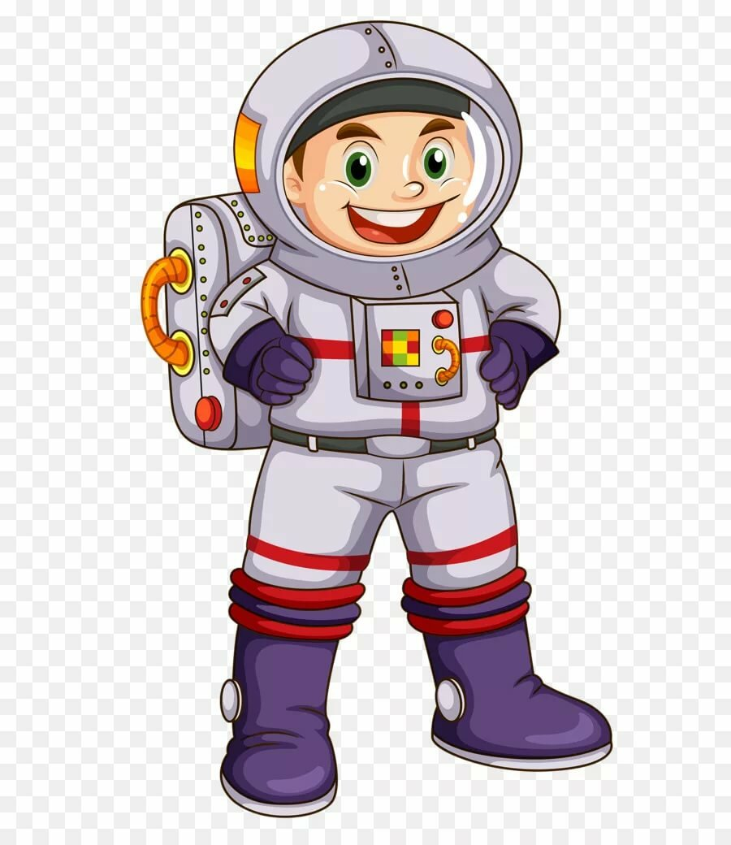
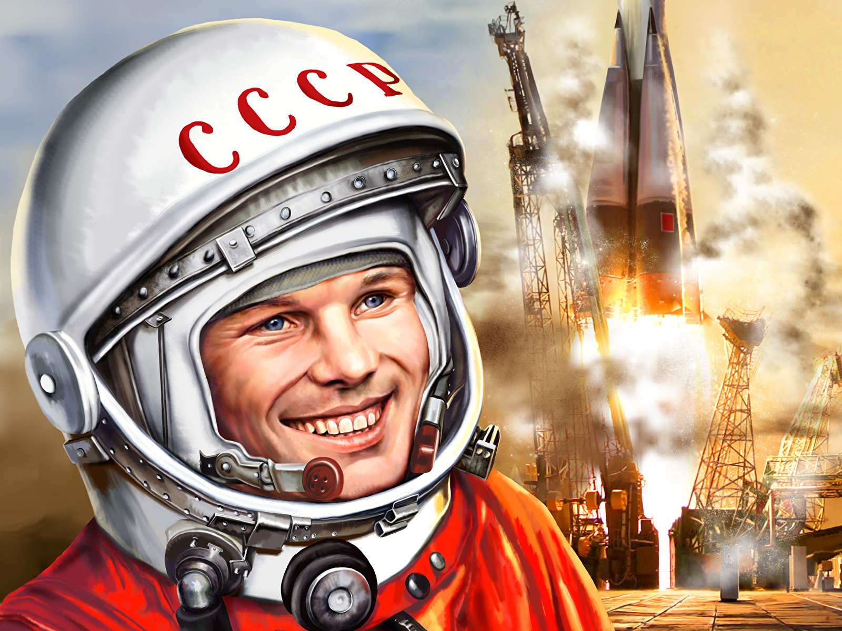
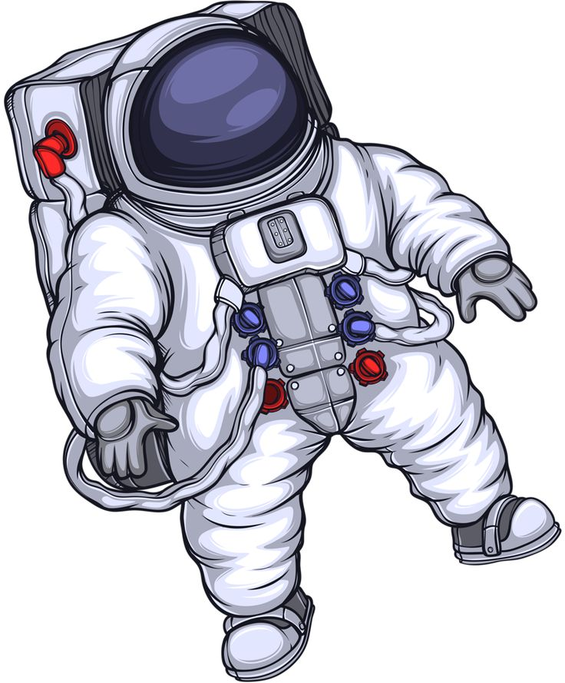
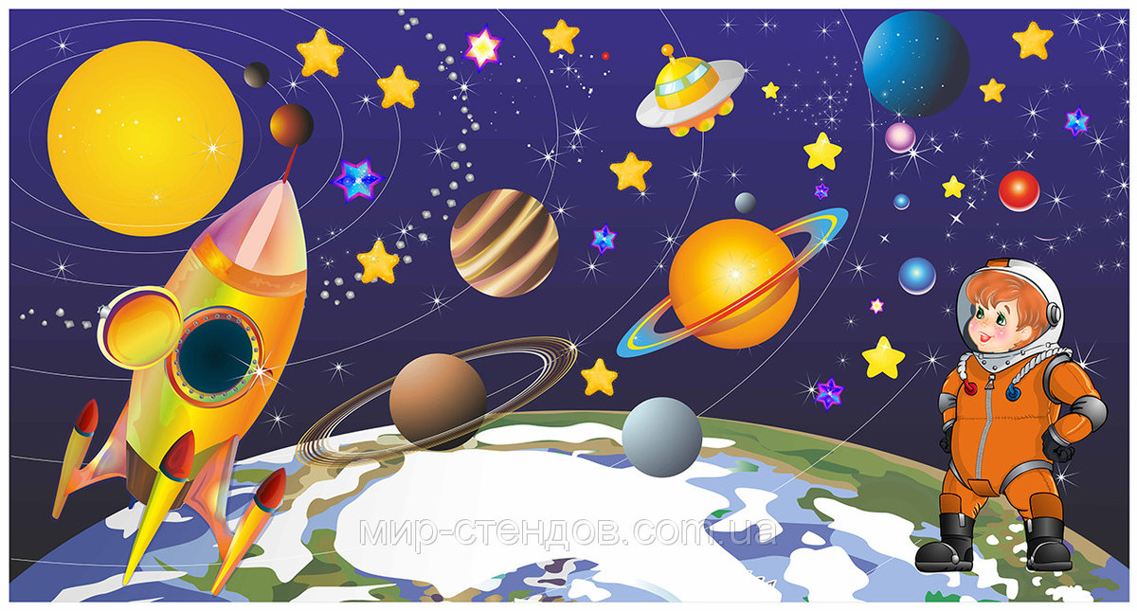
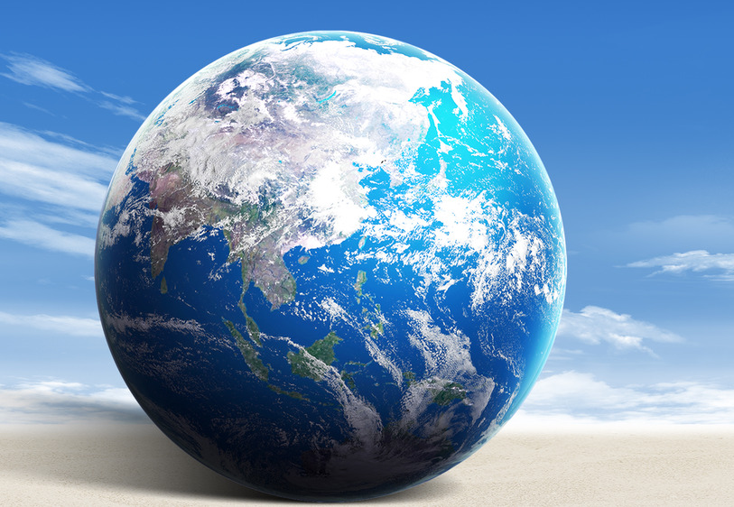
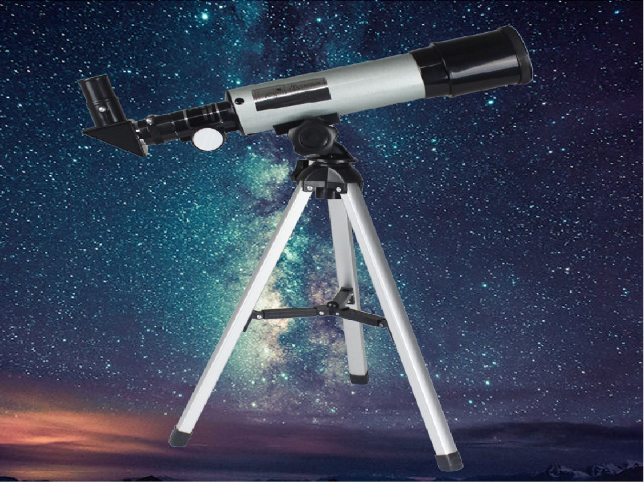
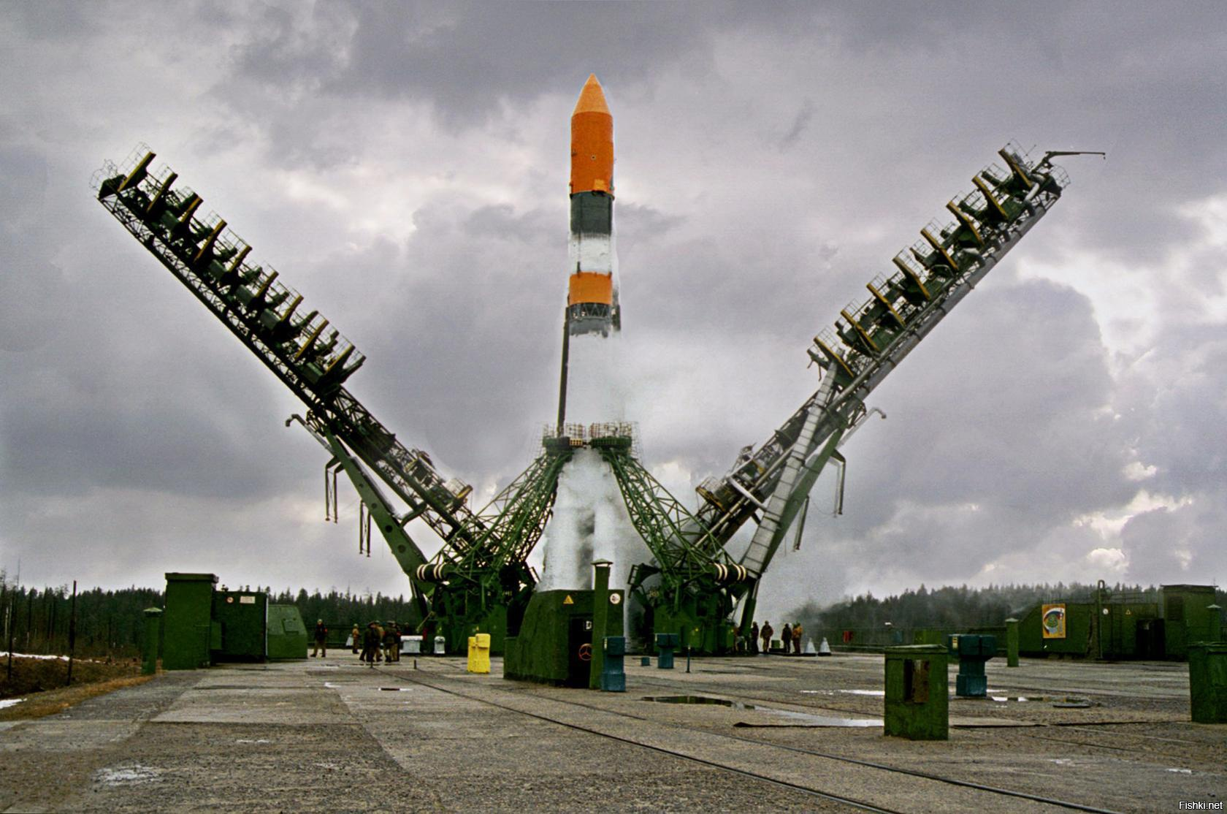

Slide 5
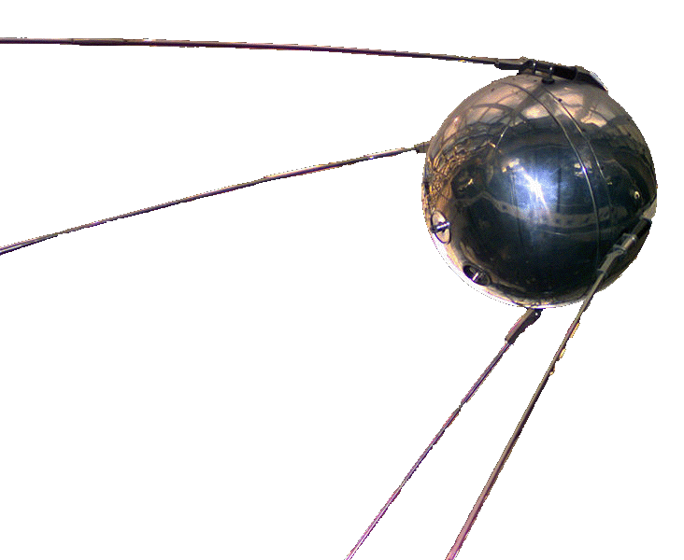
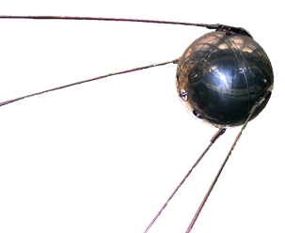
Лексико-грамматические игры и упражнения:
«Сосчитай до пяти»
1.Один искусственный спутник, два искусственных …

Slide 6
2.Одна большая звезда, две большие звезды,…

Slide 7
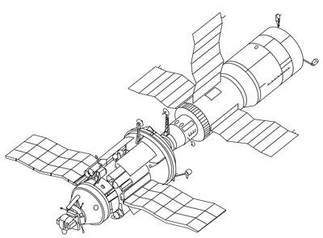
3.Одна космическая станция, две космические станции, …

Slide 8
Лексико-грамматические игры и упражнения:
«Скажи наоборот»
Далеко – близко
Высоко - …
Улететь - …
Взлетать - …
Темно - …
Ярко - …
«Где какой?»
На Земле – земной
На Луне – лунный
На Солнце – солнечный
На планете – планетный
Между звезд – межзвездный
Между планет – межпланетный
5. «Продолжи предложение»
В космосе много планет,…(спутников, звезд)

Slide 9
Лексико-грамматические игры и упражнения:
Согласование числительного с существительным:
1 ракета - 5 (ракет); 1 космонавт - 5 (космонавтов);
1 скафандр - 5 (скафандров);
1 созвездие - 5 (созвездий).
«Подбери слово-признак»
КОСМОНАВТ – выносливый, смелый, бесстрашный и т.д.

Slide 10
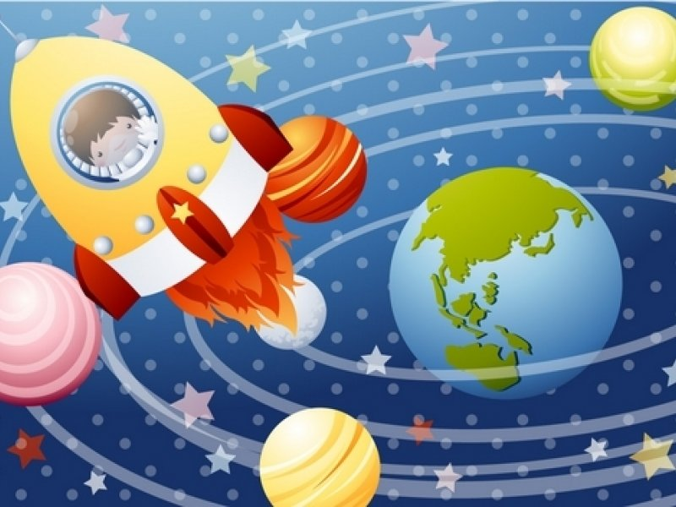
Выучить стихотворение:
Пилот в космической ракете
На Землю глянул с высоты.
Еще никто, никто на свете
Такой не видел красоты.
Ах, какая красота!
Не страшна нам высота.
Пролетаем над лесами,
Над высокими горами.

Slide 11
Светит, сверкает, всех согревает (Солнце)
ЗАГАДКИ:

Slide 12
ЗАГАДКИ
Рассыпался горох на тысячу дорог (Звезды)
Ночью светит нам она,
Белолицая…(Луна)
Есть специальная труба, В ней Вселенная видна, Видят звезд Калейдоскоп Астрономы в... (телескоп)

Slide 13
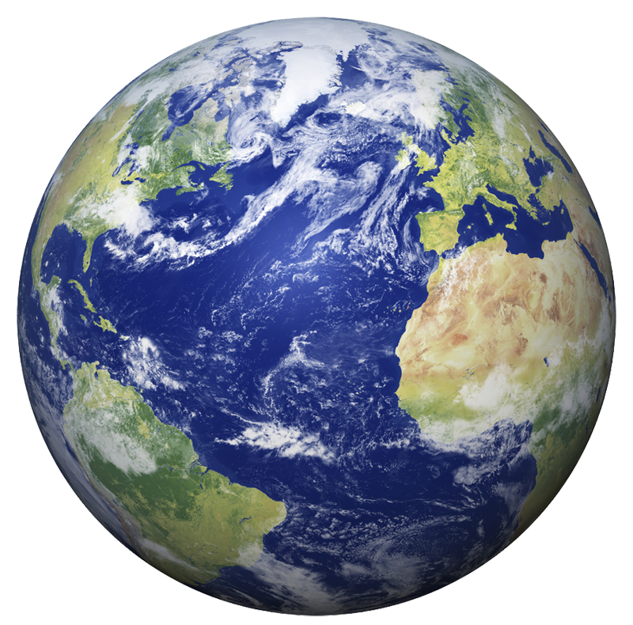
ЗАГАДКИ
Специальный космический есть аппарат, Сигналы на Землю он шлет всем подряд. Как одинокий таинственный путник, Летит по орбите искусственный ...(спутник)
Ни начала, ни конца, Ни затылка, ни лица. Знают все: и млад, и стар, Что она – большущий шар. (Земля)

Slide 14
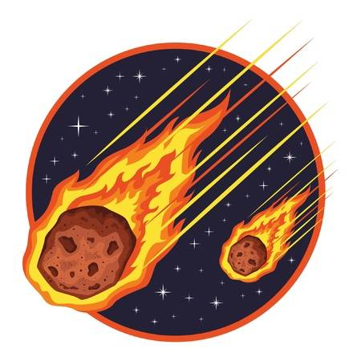
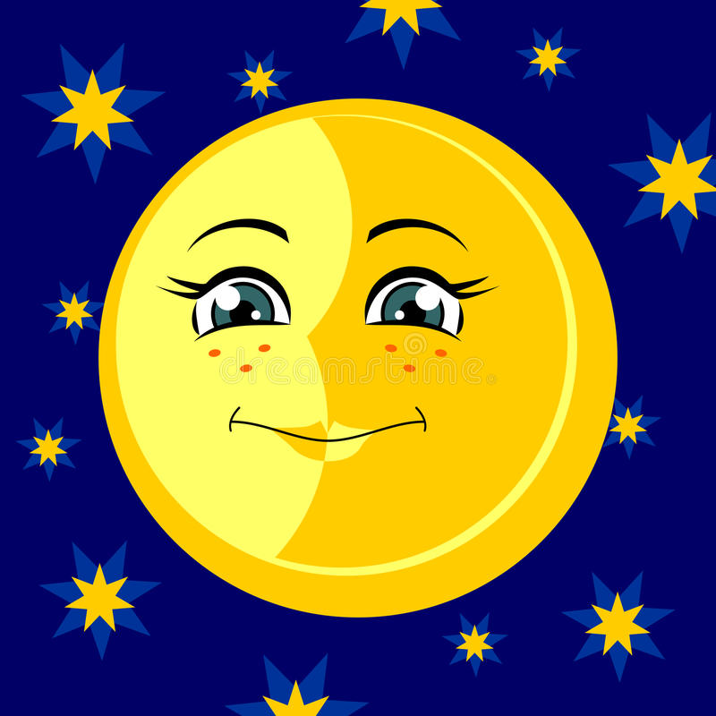
ЗАГАДКИ
Сверкая огромным хвостом в темноте, Несется среди ярких звезд в пустоте Она не звезда, не планета, Загадка Вселенной - ...(комета)
Освещает ночью путь, Звездам не дает заснуть. Пусть все спят, Ей не до сна, В небе светит нам ...(Луна)

Slide 15
Упражнение для развития мелкой моторики: 1стр. - В тетради взрослый рисует, ребенок дорисовывает; 2 стр.- Взрослый рисует человечков, ребенок – рядом копирует рисунок. (Если есть возможность – распечатать и выполнить)

